Slide 1

BỘ GIÁO DỤC VÀ ĐÀO TẠO TRƯỜNG ĐẠI HỌC CẦN THƠ TRƯỜNG CÔNG NGHỆ THÔNG TIN VÀ TRUYỀN THÔNG
BÁO CÁO NIÊN LUẬN CƠ SỞ
ĐỀ TÀI
ỨNG DỤNG QUẢN LÝ ĐƠN GIẢN TRÊN NỀN WEB
GIẢNG VIÊN HƯỚNG DẪN:
THS. LÊ HOÀNG THẢO
SINH VIÊN THỰC HIỆN:
Võ Đức Thiên - B2014702

Slide 2
Nội dung báo cáo
Tổng quan về đề tài.
Cơ sở lý thuyết thực hiện.
Nội dung thực hiện.
Hướng dẫn cài đặt.
Đánh giá kiểm thử.
Tổng kết.

Slide 3
Tổng quan về tài
Lý do chọn đề tài:
Giúp khách hàng dễ dàng tiếp cận với cách mua hàng online.
Để đáp ứng nhu cầu mua bán linh kiên máy tính trực tuyến dễ dàng hơn.

Slide 4
Tổng quan về tài
Mục tiêu đề tài:
Cung cấp đến khách hàng một Website bán linh kiện mấy tính
Nắm vững các kiến thức cơ bản về PHP, MySQL, FrameWork Laravel.
Để có thể phát triển Website có quy mô lớn hơn đáp ứng nhu cầu thực tế hiện nay.

Slide 5
Cơ sở lý thuyết
Tìm hiểu về PHP:
PHP là viết tắt của “Hypertext Preprocessor”.
Thực chất PHP là ngôn ngữ kịch bản nhúng trong HTML và có thể đặt mọi nơi trong tập tin HTML.
PHP là ngôn ngữ lập trình kết hợp chặt chẽ với máy chủ là một công nghệ phía máy chủ.

Slide 6
Cơ sở lý thuyết
Tìm hiểu về MySQL:
MySQL là một hệ quản trị cơ sở dữ liệu có tốc độ cao, ổn định và dễ sử dụng.
MySQL là một phần mềm mã nguồn mở.
Với tốc độ và độ bảo mật cao MySQL rất thích hợp cho các ứng dụng có truy cập cơ sở dữ liệu trên internet.

Slide 7
Cơ sở lý thuyết
Tìm hiểu về FrameWork Laravel:
Laravel dựa trên mô hình phát triển model–view–controller (MVC) phổ biến.
Frameworks đơn giản và dễ tiếp cận.
Xây dựng từ mô hình MVC có ưu điểm là chạy nhanh, dễ học cho người mới tìm hiểu MVC Framework

Slide 8
Nội dung thực hiện
Xây dựng chức năng cho từng đối tượng:
Người quản lý: là người có quyền cao nhất trong hệ thống, sau khi đăng nhập vào hệ thống người quản lý có thể quản lý danh mục, quản lý sản phẩm quản lý đơn hàng.
Khách hàng: là người sử dụng trang web bán hàng, sau khi đăng nhập vào hệ thống khách hàng có thể tìm kiếm sản phẩm, xem chi tiết sản phẩm và đặt mua sản phẩm.

Slide 9
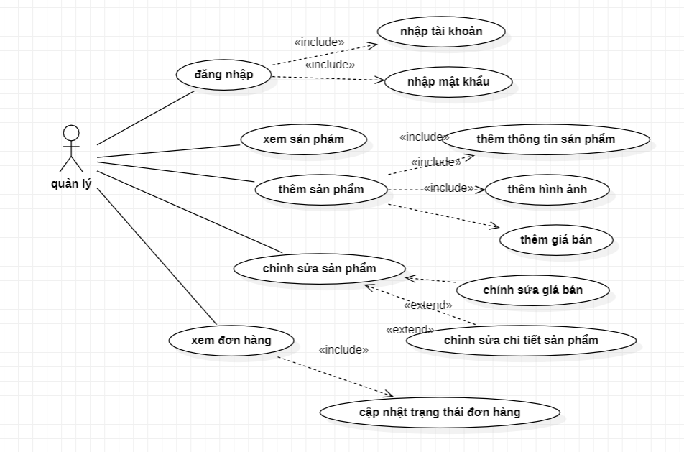
Nội dung thực hiện
Biểu đồ use-case quản lý:

Slide 10
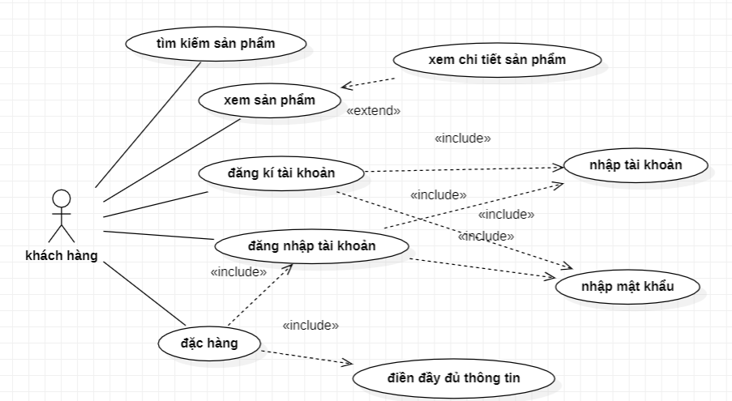
Nội dung thực hiện
Biểu đồ use-case khách hàng:

Slide 11
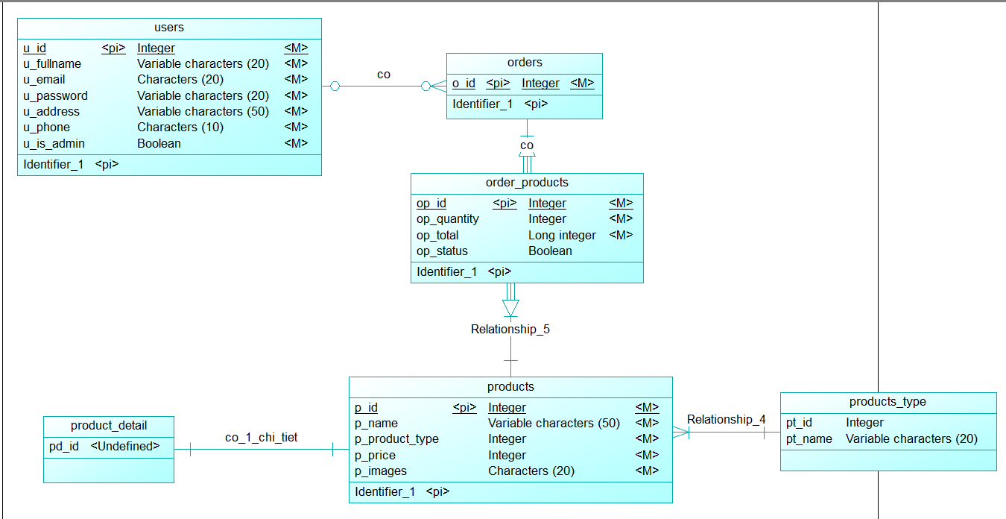
Nội dung thực hiện
Sơ đồ CDM:

Slide 12
Hướng dẫn cài đặt
Tải và cài đặt Xampp tại: https://www.apachefriends.org/download.html
Mở source code bằng VScode hoặc công cụ hỗ trợ ngôn ngữ PHP
Mở của sổ Command Prompt chạy câu lệnh php artisan serve

Slide 13
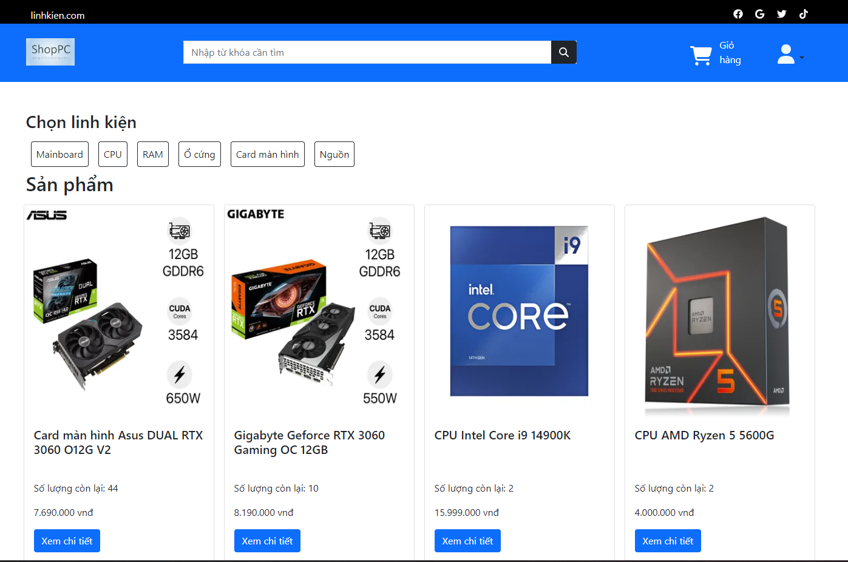
Thiết kế giao diện
Giao diện trang chủ

Slide 14
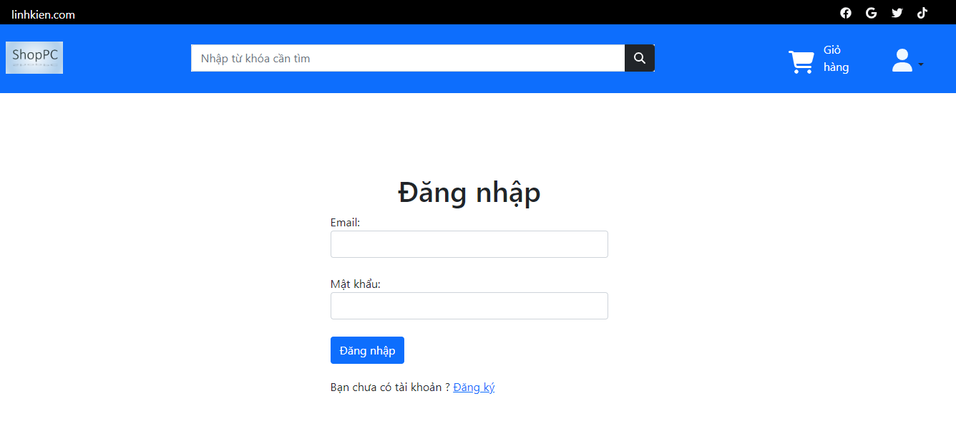
Thiết kế giao diện
Giao diện đăng nhập

Slide 15
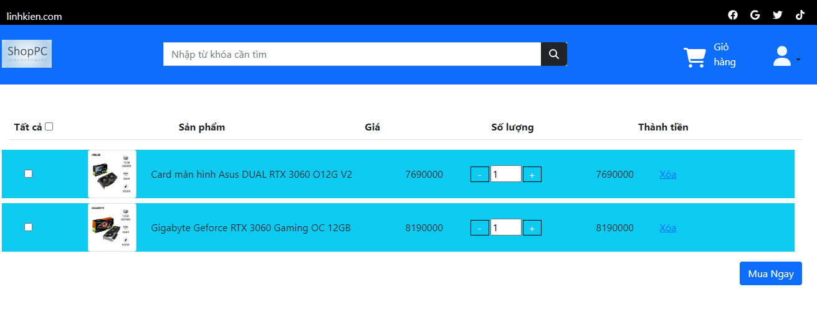
Thiết kế giao diện
Giao diện giỏ hàng

Slide 16
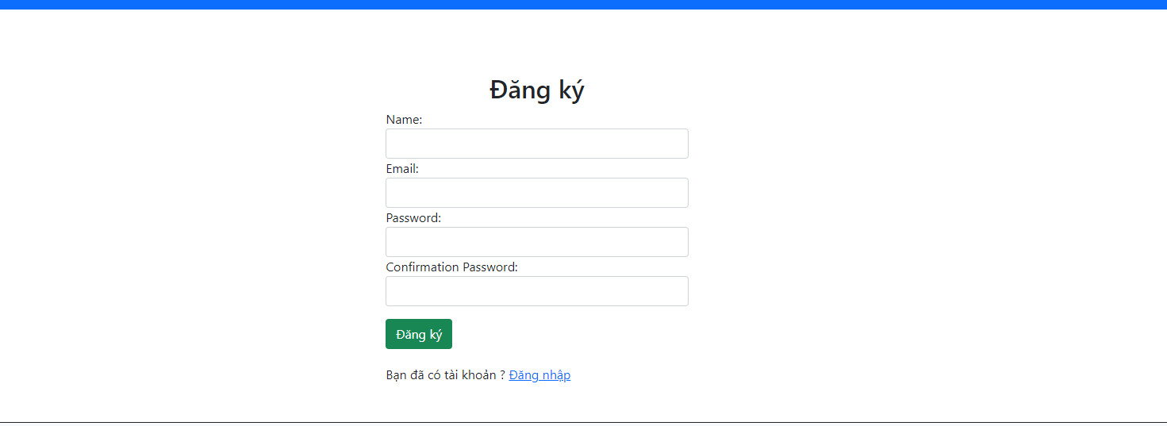
Thiết kế giao diện
Giao diện đăng ký tài khoản

Slide 17
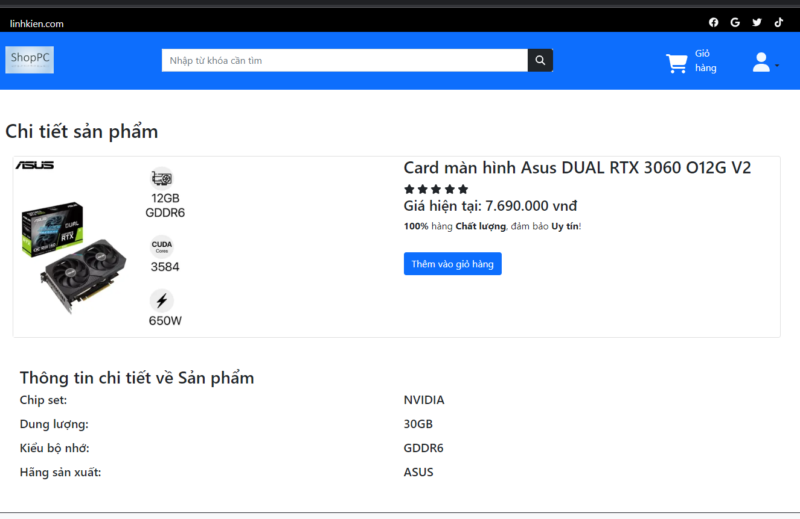
Thiết kế giao diện
Giao diện chi tiết sản phẩm

Slide 18
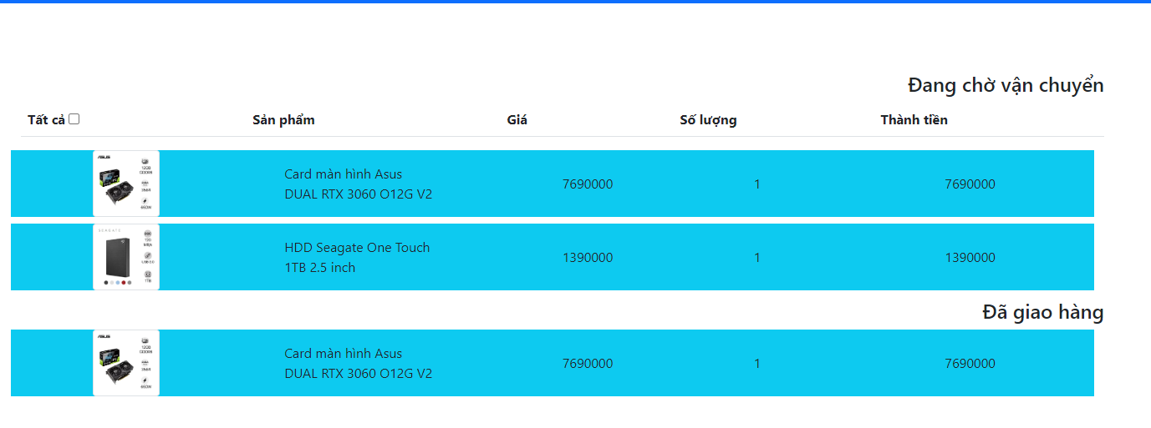
Thiết kế giao diện
Giao diện đơn hàng

Slide 19
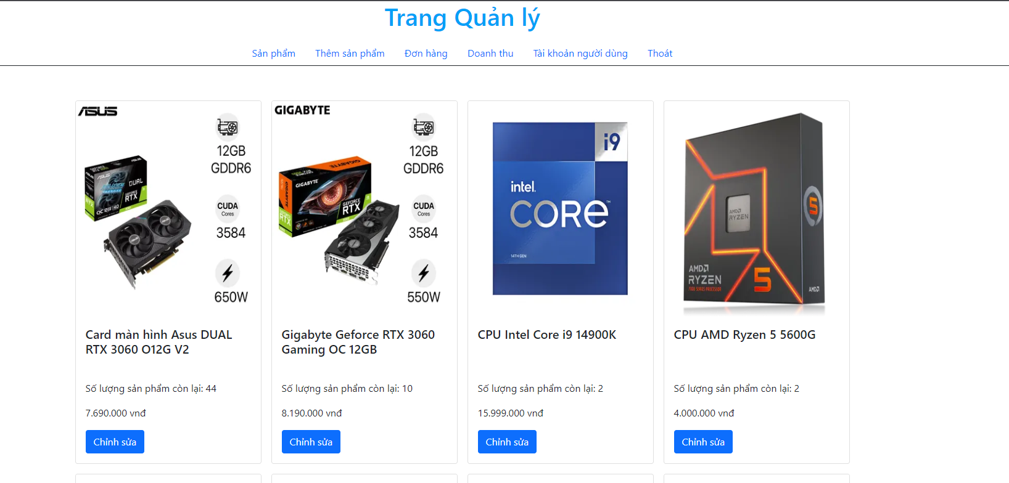
Thiết kế giao diện
Giao diện trang quản lý

Slide 20
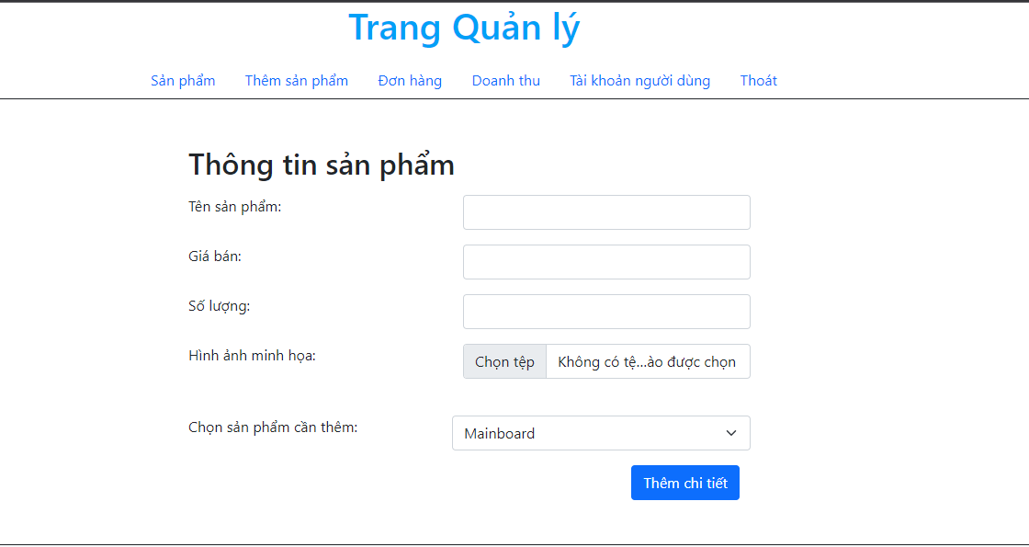
Thiết kế giao diện
Giao diện trang thêm sản phẩm

Slide 21
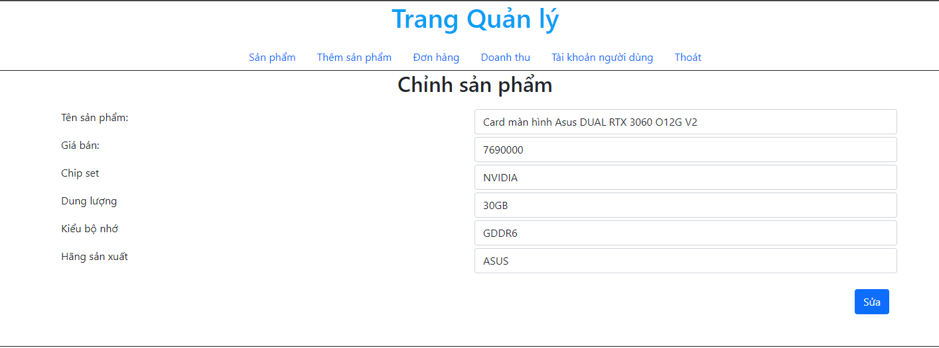
Thiết kế giao diện
Giao diện trang chỉnh sửa sản phẩm

Slide 22
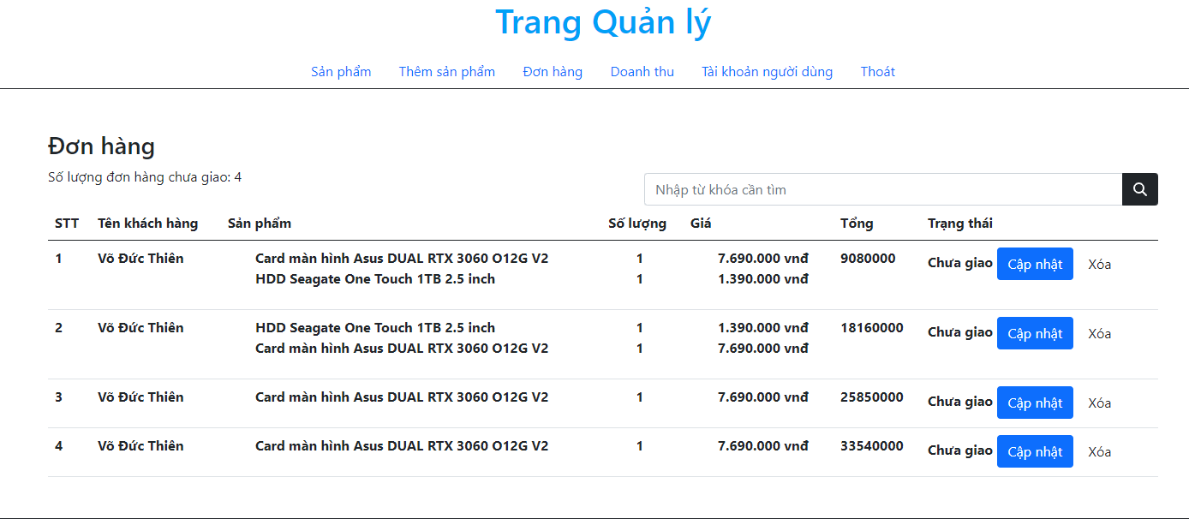
Thiết kế giao diện
Giao diện trang quản lý đơn hàng

Slide 23
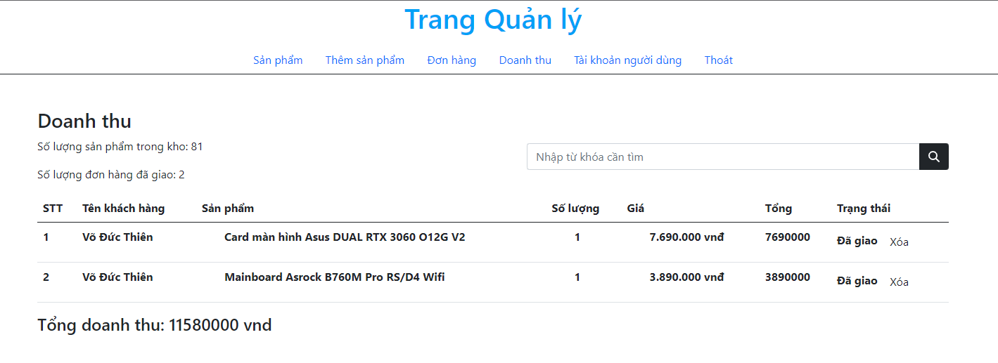
Thiết kế giao diện
Giao diện trang doanh thu

Slide 24
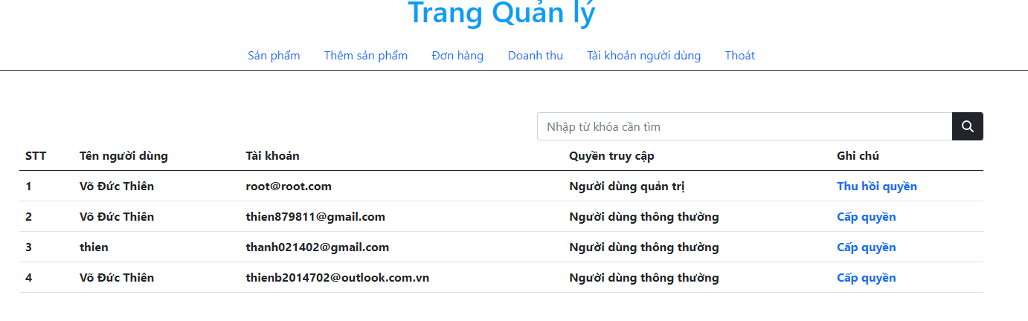
Thiết kế giao diện
Giao diện trang quản lý khách hàng

Slide 25
Đánh giá kiểm thử
Kiểm thử:
Qua quá trình kiểm thử nhận thấy trang web bán hàng chạy ổn định và không có lỗi
Đánh giá:
Nhìn chung trang web đã có thể đáp ứng nhu cầu mua bán online.

Slide 26
Tổng kết
Kết quả đạt được:
Đã xây dựng được Website bán nước hoa với giao diện tương đối hoàn thiện và cơ bản đầy đủ các chức năng đã đề ra.
Nắm vững được các kiến thức về PHP, MySQL, FrameWork Laravel….
Hạn chế:
Vẫn chưa hoàn thiện một số chức năng của một Web bán hàng.

Slide 27
Tổng kết
Hướng phát triển:
Tùy biến giao diện trang Web chuyên nghiệp hơn.
Bổ sung thêm các chức năng để hoàn chỉnh Web bán hàng.

Slide 28
CẢM ƠN THẦY ĐÃ CHÚ Ý LẮNG NGHE BÀI BÁO CÁO CỦA CHÚNG EM

